Slide 1

Linux Fundamental

Slide 2

Hirarky File Linux
File System Hierarchy merupakan petunjuk umum yang digunakan untuk menempatan file dan direktori dibawah sistem operasi turunan UNIX sehingga dapat mendukung interopabilitas aplikasi, program administrasi system, program pengembangan, skrip dan dapat menyatukan dokumentasi dari sistem.

Slide 3
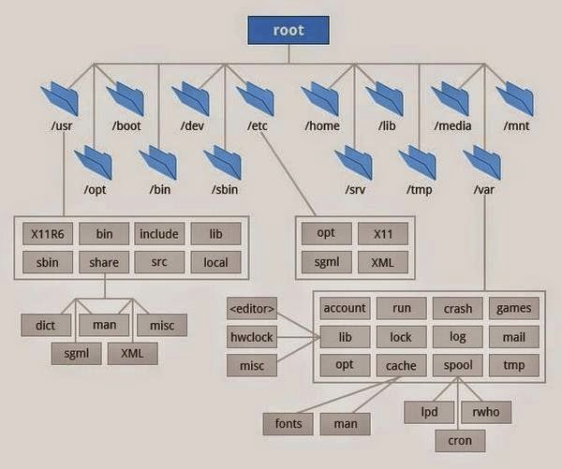
Struktur File Hirarky

Slide 4
Direktori Linux
Root folder(/)
Root merupakan puncak dari seluruh direktori dari System Linux.Biasanya dilambangkan dengan "/".
/bin
Direktori /bin berisi perintah dasar yang dibutuhkan oleh root(superuser) maupun user. Sebagian perintah dasar yang bisa anda jalankan disimpan dalam direktori ini.
/boot
Direktori /boot berisi file-file boot loader diantaranya grub atau lilo dan program yang dijalankan saat proses booting. Kernel, initrd dan system.map juga terletak didalam /boot.
/dev
Direktori /dev sebenarnya bukan berisi file melainkan perangkat-perangkat yang terdapat pada system yang kemudian dikenal system dengan sebuah file-file.
/etc
Direktori /etc berisi file-file konfigurasi dan layanan yang dijalankan sistem.

Slide 5
/home
Direktori /home merupakan tempat menyimpan data yang dikerjakan user. Setiap user yang terdaftar secara otomatis akan dibuatkan direktori khusus untuknya di /home.
/lib
Direktori /lib berisi file-file library atau pustaka dari semua aplikasi binary yang tersimpan dalam direktori /sbin dan /bin.
/lost+found
Direktori /lost+found menyimpan file-file yang berasil di recover saat sistem crash. Dengan melihat kedalam /lost+found mungkin kita sapat menemukan file yang hilang.
/media
Direktori /media berisi direktori-direktori mount-point(misal partisi harddisk,flash disk,DVD) yang telah dimount.
/mnt
Direktori /mnt pada Linux yang masih menggunakan kernel 2.4.x digunakan untuk tempat direktori mount point. Dikarenakan pada sistem berbasis kernel 2.6.x sudah menggunakan /media, maka /mnt ini umumnya kosong. /mnt bisa juga dijadikan mount point pada saat system rescue atau troubleshooting.

Slide 6
/opt
Direktori /opt berisi paket aplikasi tambahan yang kita install ke dalam system.Namun saat ini /opt jarang digunakan dikarenakan beberapa paket software terpisah menggunakan direktori untuk menyimpan paket yang menuju ke lokasi manapun
/proc
Direktori /proc merupakandirektori yang hampir sama dengan /dev namun /proc berkaitan dengan system yang sedang menjalankan proses.
/root
Direktori /root merupakan home direktori dari user root (superuser)
/sbin
Direktori /sbin Berisi file-file biner yang esensinya untuk sistem dan mengendalikan sistem. File-file biner atau bisa dianggap aplikasi sistem ini jika dioperasikan secara tidak tepat bisa berpotensi merusak. Biasanya aplikasi yang ada hanya bisa dijalankan oleh administrator atau root.
/temp
Direktori /temp berisi file temporeri. Beberapa distro akan otomatis membersihkan isi dari /tmp sewaktu reboot.

Slide 7
/usr
Direktori /usr berisi program-program yang bisa di akses oleh user, program source code.Didalam /usr hampir mirip dengan direktori /bin,/sbin,dan /lib.
/var
Direktori /var digunakan untuk menyimpan informasi proses, seperti system history, access logs, dan error logs.Direktori /var merupakan direktori yang isinya sangat dinamis jiika digunakan didalam server. Sangat dianjurkan /var ini untuk diletakkan di partisi terpisah dikarenan direktori /var dapat membengkak dengan sangat cepat

